Slide 1
O campo da Comunicação Organizacional e das Relações Públicas
Disciplina: Introdução ao Campo da Comunicação CCA 0321
Prof. Dr. Richard Romancini

Slide 2
Textos para discussão
“Relações Públicas” – Capítulo, de Margaria Künsch, do livro O campo da comunicação no Brasil (Rio de Janeiro: Vozes, 2008).
Situa o surgimento e o desenvolvimento das Relações Públicas no Brasil, enfatizando as dimensões profissionais e acadêmicas
“Das itinerâncias às travessias de um campo científico: o legado da Comunicação Organizacional e das Relações Públicas” - Capítulo da dissertação de mestrado, de Talles Rangel Rodrigues, Elementos para uma História Social do Campo Científico da Comunicação Organizacional e Relações Públicas (2001-2015) (São Paulo: ECA/USP, 2017)
Destaca, principalmente, aspectos históricos da constituição científica da área de CO/RP

Slide 3
Surgimento RP – marco geral (Rodrigues)
“Desde o fim do século XIX, a ductilidade [deformação] da imagem das grandes indústrias, bem como dos grandes empresários demandaram um trabalho especifico de mediação entre as organizações e a sociedade, sobretudo em razão de questões como a transparência e opinião pública. É neste contexto social que emergem as Relações Públicas modernas” (RODRIGUES, 2017. p. 44).

Slide 4
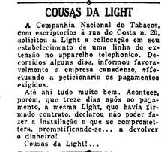
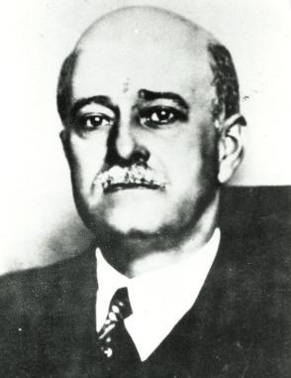
Surgimento RP - Brasil (Kunsch, Rodrigues)
Pioneirismo da empresa canadense de eletricidade The São Paulo Tramway Light and Power Company Limited (1914) (atual Eletropaulo)
Papel das RP na mediação entre empresas e sociedade
Eduardo Pinheiro Lobo, patrono da profissão de RP (engenheiro de formação)

Slide 5
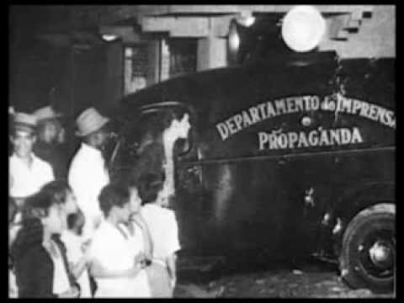
Desenvolvimento BR – I (Kunsch)
É a partir da década de 1950, porém, que a profissão começa a se desenvolver de modo mais efetivo
Kunsch aponta três razões para isso:
Democratização do país (Carta de 1946)
Desenvolvimento industrial
Crescimento das indústrias das comunicações ou culturais

Slide 6
Desenvolvimento BR – II (Kunsch, Rodrigues)
A multinacionais (geralmente dos EUA) trouxeram cultura de valorização da comunicação, o que influenciou as práticas de Propaganda e RP no Brasil
E os profissionais brasileiros começam a organizar-se em entidades que tomavam como modelo experiências estrangeiras
E, em 1967, alcança-se uma regulamentação da profissão, via legislação, que, entretanto, pode ser também vista como uma forma de controle da profissão no contexto do regime militar
ABRP: 1954
Associação Brasileira de Comunicação Empresarial: 1967
Conselho Federal de Profissionais de Relações Públicas: 1969/1971
Conselho Regional de Profissionais de Relações Públicas: 1969/1971

Slide 7
Desenvolvimento BR – III (Kunsch)
Apesar da lei não ter implicado uma reserva de mercado profissional, deu amparo legal aos formados e ajudou a consolidar um campo de ensino universitário, bem como órgãos de classe e associativos
Durante a década de 1970 há uma forte criação de cursos de graduação, seguindo os pioneiros da ECA: 1966 e ESRP, Recife: 1967

Slide 8
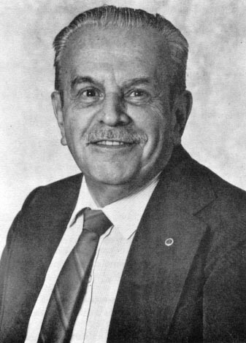
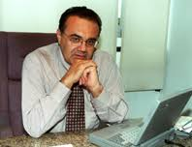
Pesquisa acadêmica – I (Kunsch)
A pesquisa propriamente universitária começa a ocorrer em paralelo e, em 1972, na ECA, é defendida a primeira tese em RP, do professor Candido Teobaldo (“Relações Públicas na Administração Direta”), assim como em Jornalismo Empresarial, por Francisco Gaudêncio Torquato do Rego
A ECA, principalmente, nas primeiras décadas de PG em Comunicação, é liderança na área
Candido Teobaldo e Francisco Gaudêncio (acima)

Slide 9
Pesquisa acadêmica – II (Kunsch)
Na interface entre pesquisa acadêmica e profissional, deve-se destacar o surgimento dos cursos em nível de especialização (pós-lato sensu ou MBA)
Num plano mais acadêmico, Kunsch nota que a pesquisa em Comunicação Organizacional e RP passou a ganhar mais expressão a partir da década de 1990

Slide 10
Pesquisa acadêmica – II (Kunsch)
Periodizando a pesquisa, Kunsch observa dois momentos:
Até 1970, com uma sistematização de práticas profissionais, assim, uma pesquisa mais voltada para o “como fazer”
E, a partir dos anos 2000, um salto de qualidade com perspectivas mais teóricas e críticas
Porém, em ambos os momentos, há a preocupação com a aplicabilidade de resultados e conhecimentos produzidos

Slide 11
Algumas preocupações pioneiras e ainda hoje desenvolvidas pelos investigadores (Kunsch, Rodrigues)
Cândido Teobaldo (1919-2003): fundamentos psicossociológicos de RP
Roberto Porto Simões (1935-2018): função política e micropolítica das RP, desenvolvimento de uma rede teórica ligada às RP

Slide 12
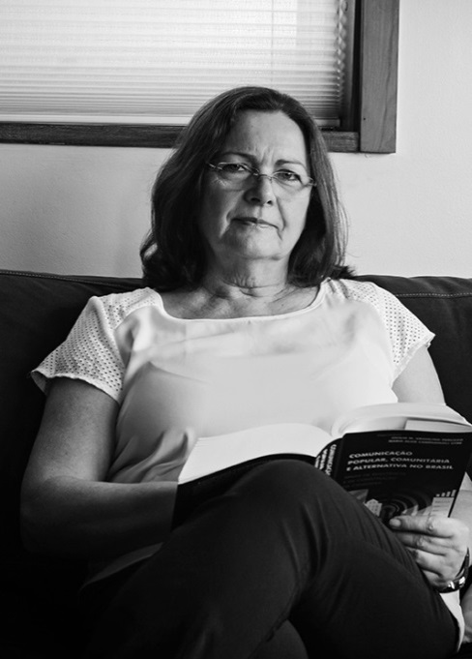
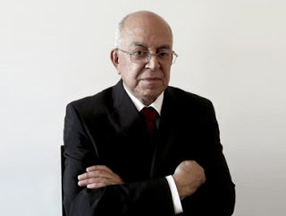
Algumas preocupações pioneiras e ainda hoje desenvolvidas pelos investigadores (Kunsch)
Cícilia Peruzzo (1950-): aportes da teoria crítica para pensar as RP
Fábio França (1932): relações na administração de relacionamentos e estudo dos públicos

Slide 13
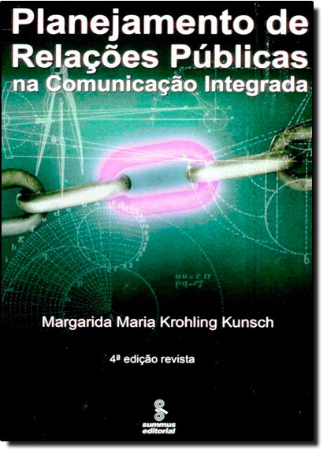
Algumas preocupações pioneiras e ainda hoje desenvolvidas pelos investigadores (Kunsch)
Margarida Kunsch (1947-): discussão sobre a “comunicação estratégica integrada” com desenvolvimento de uma visão abrangente da “comunicação organizacional”

